Slide 2

ИНСТИТУТ МОЛЕКУЛЯРНОЙ И КЛЕТОЧНОЙ БИОЛОГИИ
СИБИРСКОГО ОТДЕЛЕНИЯ РОССИЙСКОЙ АКАДЕМИИ НАУК
(ИМКБ СО РАН)
«Генетические технологии в ИМКБ СО РАН:
в ногу со временем»
Демаков Сергей Анатольевич
Международный круглый стол
«Междисциплинарные исследования генетических процессов: реальность и перспективы»
Казахский национальный университет им. Аль-Фараби
26 января 2023 г.

Slide 3

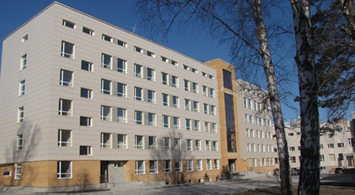
ИНСТИТУТ МОЛЕКУЛЯРНОЙ И КЛЕТОЧНОЙ БИОЛОГИИ
Сибирского отделения Российской академии наук (ИМКБ СО РАН)
По инициативе академиков РАН И.Ф. Жимулева и А.Л. Асеева, Институт был создан в 2011 году в соответствии с Постановлением Президиума РАН №110 от 24.05.2011 и Постановлением Президиума СО РАН №257 от 28.06.2011

Slide 4
Области научных исследований Института
Структура, функции и эволюция хромосом
Геномика
Иммуногенетика
Клеточный цикл и деление клетки
Клеточные технологии в медицине

Slide 5
Научный потенциал Института
В настоящее время в штате Института 78 научных сотрудников,
в том числе
12 докторов наук (из них 1 академик РАН, 1 член-корреспондент РАН,
1 профессор РАН),
37 кандидатов наук,
которые работают в 11 лабораториях.
В сотрудничестве и на базе Новосибирского государственного университета созданы 2 совместные лаборатории:
Лаборатория структурной, функциональной и сравнительной геномики
Лаборатория эпигенетики (в рамках выполнения мега-гранта 2018-2020 гг., ведущий ученый Прим Сингх (Dr Prim B Singh), Назарбаев Университет, Астана, Республика Казахстан)

Slide 6

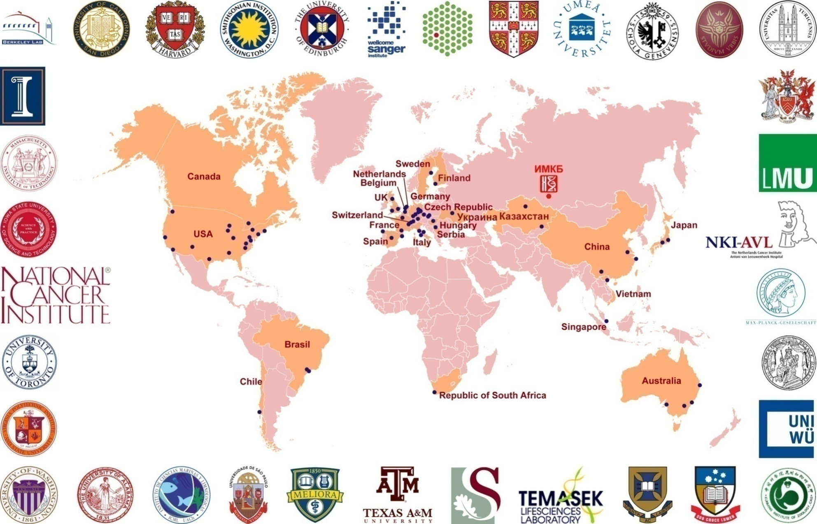
Международное сотрудничество ИМКБ

Slide 7




Международное сотрудничество ИМКБ
МЕЖДУНАРОДНАЯ КОНФЕРЕНЦИЯ «ХРОМОСОМА»
Начиная с 2009 года Институт организует регулярные международные конференции «Хромосома», цель которых – обмен свежей научной информацией в быстро развивающейся области организации и функционирования геномов. Конференции традиционно проходят на высоком научном уровне и способствуют установлению творческих связей между отечественными и зарубежными исследователями.
Конференции «Хромосома» становятся источником профессионального роста молодых ученых, а также служат делу продолжения научных традиций отечественной школы цитогенетики, молекулярной и клеточной биологии. С докладами выступают как молодые исследователи, так и признанные мировые лидеры В каждой из конференций принимали участие более 150 человек, в том числе более 20 ведущих зарубежных ученых.
2023
Конференция пройдет в Академгородке, Новосибирск
5-10 сентября 2023 г.

Slide 8

Актуальные направления исследований ИМКБ
Иммунотерапия и клеточные технологии лечения рака, вирусных инфекций (COVID-19, ВИЧ и др.)
Использование молекулярных маркеров в ранней диагностике онкозаболеваний
Сравнительный анализ геномов разных видов животных
Отработка новых методов редактирования геномов (CRISPR/Cas9 и др.)

Slide 9
Иммунотерапия и клеточные технологии
Отдел молекулярной иммунологии
Руководитель- д.б.н. Таранин А. В.
1. Развитие платформы химерных антигенных рецепторов (CAR) для иммунотерапии рака
2. Разработка вакцин нового поколения против ВИЧ-инфекции
3. Получение антител животных и человека для фундаментальных и прикладных задач

Slide 10

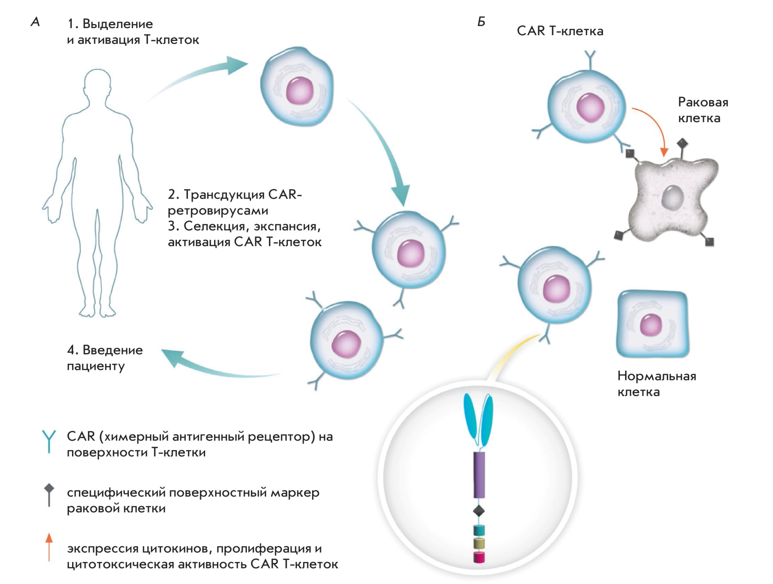
Технологии химерных антигенных рецепторов (CAR) в иммунотерапии рака
Перенацеливание активности цитотоксических Т-лимфоцитов организма на раковые клетки с помощью искусственно созданных химерных антигенных рецепторов (CAR) является одним из наиболее перспективных методов борьбы с онкологическими заболеваниями.
В ИМКБ СО РАН разрабатываются новые протоколы CAR Т-клеточной терапии. В качестве носителей используются как Т-лимфоциты, так и NK-клетки («натуральные киллеры») :
Создано более 100 вариантов CAR со специфичностью к онко-ассоциированным антигенам.
Разрабатываются би- и поли- специфичные CAR для распознавания паттернов онкомаркеров.
Создаются «усиленные» ECAR-NK- клетки с дополнительными функциями (повышение противораковой активности макрофагов)
Отработаны технологические решения для проведения доклинических и клинических испытаний CAR против онкогематологических заболеваний (r/r ALL, CLL, DLBCL, T-ALL, MM) и ряда солидных опухолей (простата, кишечник, поджелудочная железа)

Slide 11

Вакцины нового поколения против ВИЧ-инфекции
Одной из основных задач в создании эффективной вакцины против ВИЧ-инфекции является разработка адресных иммуногенов для стимуляции крайне редких клонов В-лимфоцитов, способных созреть в продуценты ВИЧ-нейтрализующих антител широкого спектра действия (bnAb). Природные ВИЧ-антигены такими свойствами не обладают.
В ИМКБ впервые получены невирусные антигены (анти идиотипические антитела (АИА), стимулирующие зародышевые В-клетки с предшественниками ВИЧ-специфичных bnAb VRC01 и 10E8. Эти иммуногены могут быть использованы в качестве праймирующих компонентов получения ВИЧ-вакцины нового поколения.
Наивные
В-клетки
Стимуляция
ВИЧ
АИА
Не нейтрализующие антитела
Предшественники bnAb

Slide 12
Получение антител животных и человека
Получение однодоменных антител (наноантител) верблюда, ламы для терапии, создания новых CAR, молекулярной визуализации in vivo , биосенсоров и адресных наночастиц.
Получение моноклональных антител мыши и крысы для диагностики и биотехнологии.
Получение моноклональных человеческих антител из B-лимфоцитов по Single-Cell технологии. Для профилактики и терапии вирусных инфекций.

Slide 13

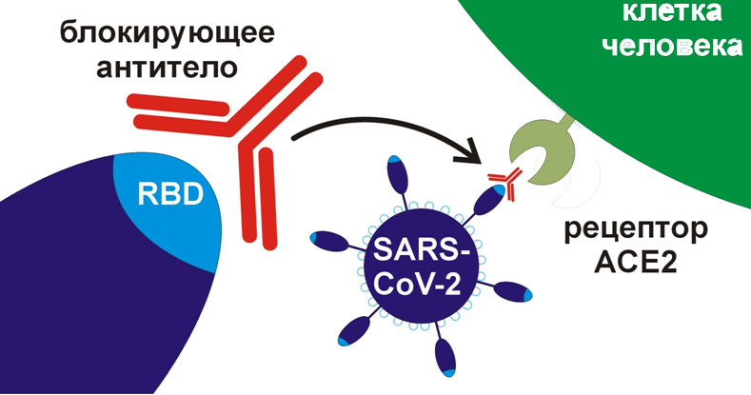

Получение SARS-CoV-2-нейтрализующих антител
Моноклональное антитело может блокировать ACE2-RBD взаимодействие и не давать SARS-CoV-2 вирусу войти в клетку

Slide 14
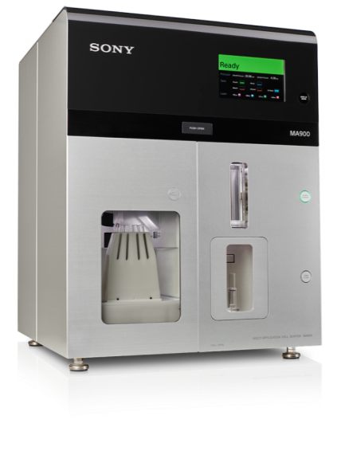


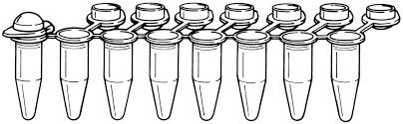




Получение SARS-CoV-2-нейтрализующих антител
Информацию о строении блокирующих МКА можно получить из В-лимфоцитов переболевших Covid19 доноров.
RBD-GFP
Окрашивание В-лифоцитов переболевших доноров
Цитометрия
1 2 3 4 5 6 7 8
VH
γ
VL
κ
λ
Сортировка единичных клеток в пробирки
Получение ДНК, кодирующей две цепи МКА антител

Slide 15
Получение SARS-CoV-2-нейтрализующих антител
ПРОЕКТ:
«Технологическая платформа экстренного создания средств профилактики и терапии вирусных инфекций на примере SARS-CoV-2-нейтрализующих антител»
поддержан грантом Минобрнауки РФ
в рамках Федеральной научно-технической программы развития генетических технологий на 2019-2027 годы
Для реализации Проекта на период 2021 – 2023 гг. создан консорциум в составе:
Головная организация: ИМКБ СО РАН (Новосибирск)
Исполнители:
Институт молекулярной биологии РАН (Москва)
Институт иммунологии ФМБА России (Москва)
Федеральный научно-клинический центр специализированных видов медицинской помощи и медицинских технологий ФМБА России (Москва)
ООО "Имген+" (Новосибирск)
Первый Санкт-Петербургский государственный медицинский университет им. академика И.П. Павлова Минздрава России (Санкт-Петербург)

Slide 16
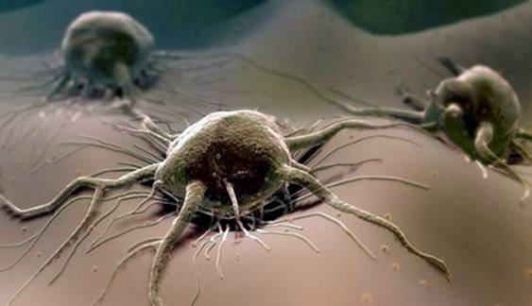
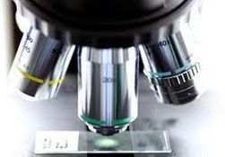
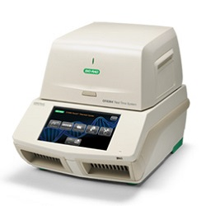
Использование молекулярных маркеров в ранней диагностике рака
лаб. молекулярной генетики ( руководитель направления к.б.н. Титов С.Е.)
Возможности современной медицины позволяют успешно лечить онкологические заболевания, выявленные на ранней стадии их развития. Более чем в 95% случаев рак, обнаруженный на ранней стадии, излечим.
Диагностическая дилемма:
рак или не рак?
.
Комплексный подход: использование в диагностике молекулярных маркеров:
Соматические мутации
Онкогены
Профили экспрессии
микро-РНК
Профили метилирования
Разработка диагностических панелей 9 типов онкозаболеваний
Цитология/гистология: на данный момент применяют «золотой стандарт», который требует большого опыта от исполнителя и относительно часто приводит к ошибкам
Получен ряд патентов на проведение диагностик.
Проведено более 3500 диагностик для пациентов из разных регионов РФ (Новосибирск, Томск, Ст.-Петербург, Анапа, Владивосток, Сочи, Ульяновск, Челябинск и др.)
(щитовидной железы, молочной железы, шейки матки, желудка, головного мозга и крови)

Slide 17






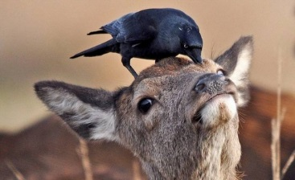
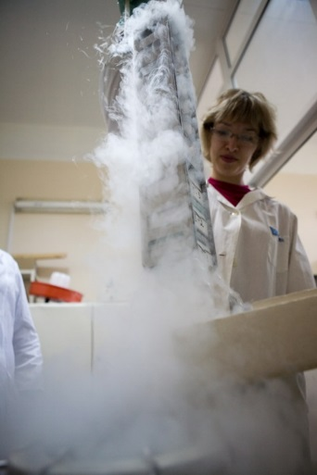
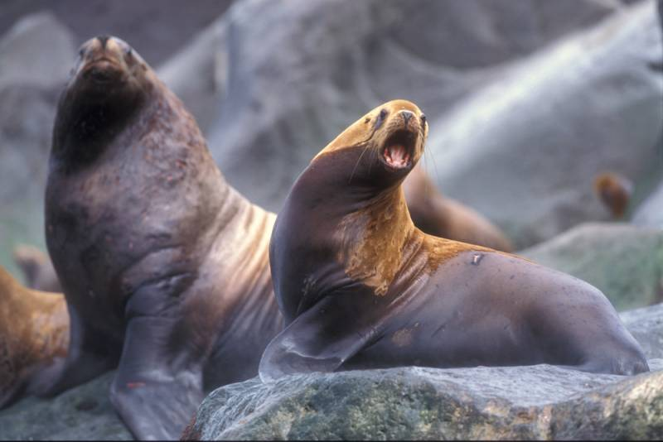
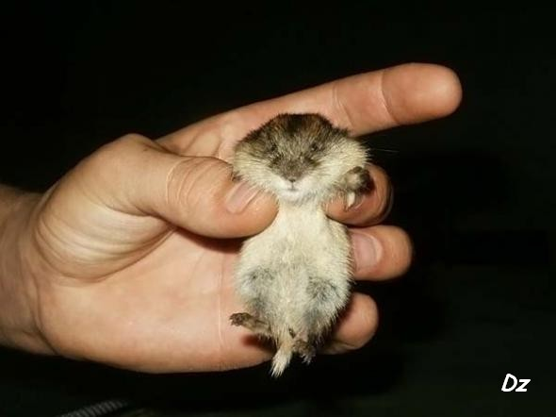
Сравнительный анализ геномов разных видов эукариот
Отдел разнообразия и эволюции геномов (член-корр. РАН Графодатский А.С.)
DNA Zoo
ИМКБ участвует в крупнейших международных проектах по описанию биологических ресурсов планеты с помощью секвенирования геномов и их сборки до «хромосом» всех 66 тыс. видов позвоночных (Genome 10K, VGP, APP, BAT1K) и 1,6 млн. видов эукариот (Earth Biogenome Project), считающихся базой для успеха 4-ой индустриальной революции. Оценка экономического эффекта проектов > 1 трлн. $ (сопоставима с ОЭЭ проекта «Геном человека»)
В ИМКБ собрана одна из 3 крупнейших в мире коллекций клеточных культур, тканей и образцов ДНК видов позвоночных, прежде всего млекопитающих, мировой фауны, в основном России и сопредельных стран.
( ~7 тыс. единиц хранения для почти 600 видов)
Ожидаемые результаты: создание основы для рационального и максимально полезного использования биологических ресурсов в фундаментальных, природоохранных, продовольственных и медицинских работах: поиск генных аналогов индукторов болезней человека в геномах других позвоночных, сохранение стремительно исчезающего многообразия видов планеты и т.д.

Slide 18
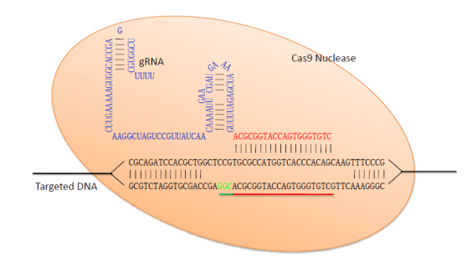
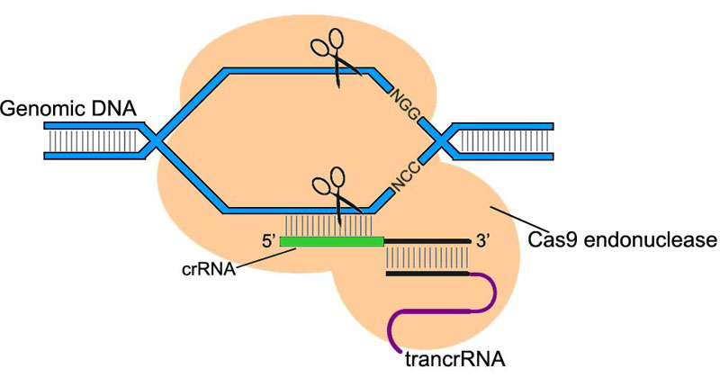
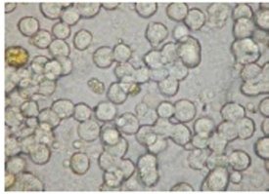
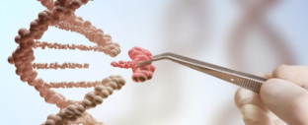
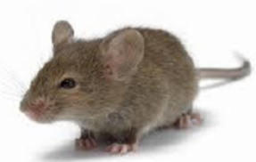
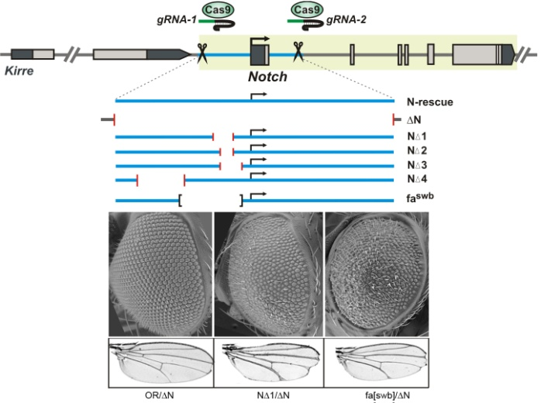
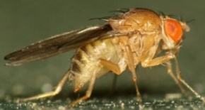
Геномное редактирование
PAM -(protospacer
adjacent motif)
Прогресс в геномном редактировании основан на развитии новых технологий, которые позволяют вносить направленные изменения в ДНК живых клеток и изменять их свойства. Основная система редактирования геномов, используемая в настоящее время – CRISPR/Cas9.
sgRNA
Модели
Редактирование генома
Задачи
Генотерапия
наследственных заболеваний человека
клеточные культуры
Создание клеток или целых организмов с нужными свойствами
мышь
Фундаментальные исследования организации и регуляции генов
и генома
дрозофила

Slide 19
КОНТАКТЫ:
Федеральное государственное бюджетное учреждение науки Институт молекулярной и клеточной биологии
Сибирского отделения Российской академии наук (ИМКБ СО РАН)
Директор:
д.б.н. Демаков Сергей Анатольевич
Адрес:
проспект академика Лаврентьева 8/2
Новосибирск
630090
Россия
Тел: +7(383) 363-90-42
Факс: +7(383) 363-90-78
Эл.почта: info@mcb.nsc.ru

Slide 20
Спасибо за внимание!

